Slide 1
HTML Tags semânticas
Prof. Henrique Y. Shishido

Slide 2
Problematização
A tag <div> define uma divisão ou seção de um documento
Container de elementos HTML que podem ser estilizados com CSS ou manipulados com a linguagem JavaScript
Se utilizar <div> em páginas com muitas divisões, o código HTML pode se tornar de difícil compreensão para:
Navegador/browser
Motores de busca
Leitores de tela
Desenvolvedor

Slide 3
Como as tags semânticas facilitam a compreensão?
<div>
<div>
<div>
<div>
<div>
<div>

Slide 4
Tags semânticas
O HTML oferece outras tags container para facilitar a interpretação de documentos HTML
Tags semânticas dão significado (semântica) ao conteúdo presente em documentos HTML
Tags semânticas melhoram a compreensão do código HTML por:
Navegador/browser
Motor de busca (SEO)
Leitores de tela
Desenvolvedor

Slide 5
Como as tags semânticas facilitam a compreensão?
Por meio de tags cujo nome representam determinadas o contéudo da página como:
<header>
<section>
<article>
<nav>
<aside>
<main>
<footer>
<details>
<summary>
<code>
<address>
<dfn>
<abbr>
...

Slide 6
Como as tags semânticas facilitam a compreensão?
<div>
<header>
<span>
<nav>
<div>
<div>
<aside>
<article>
<div>
<figure>
<div>
<footer>

Slide 7
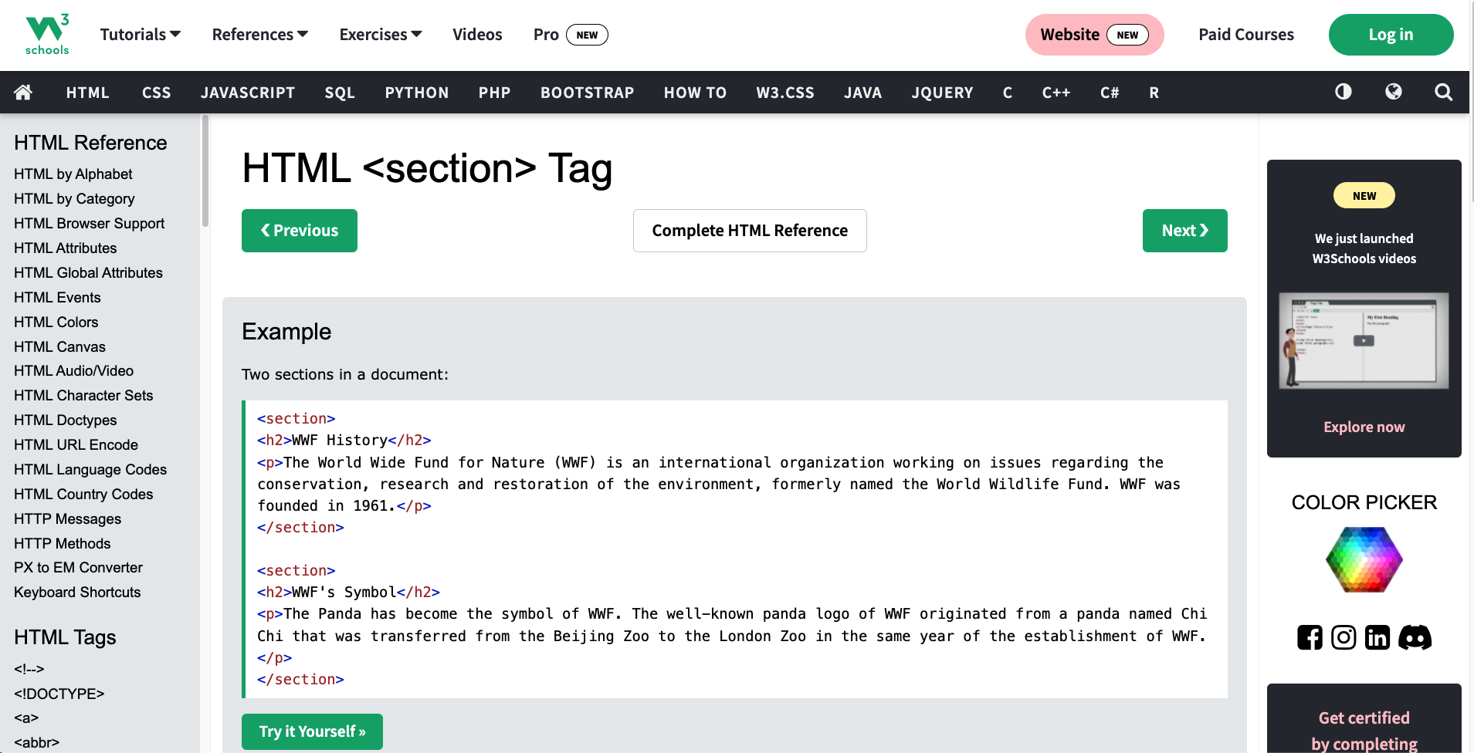
Estudo de caso – W3Schools

Slide 8
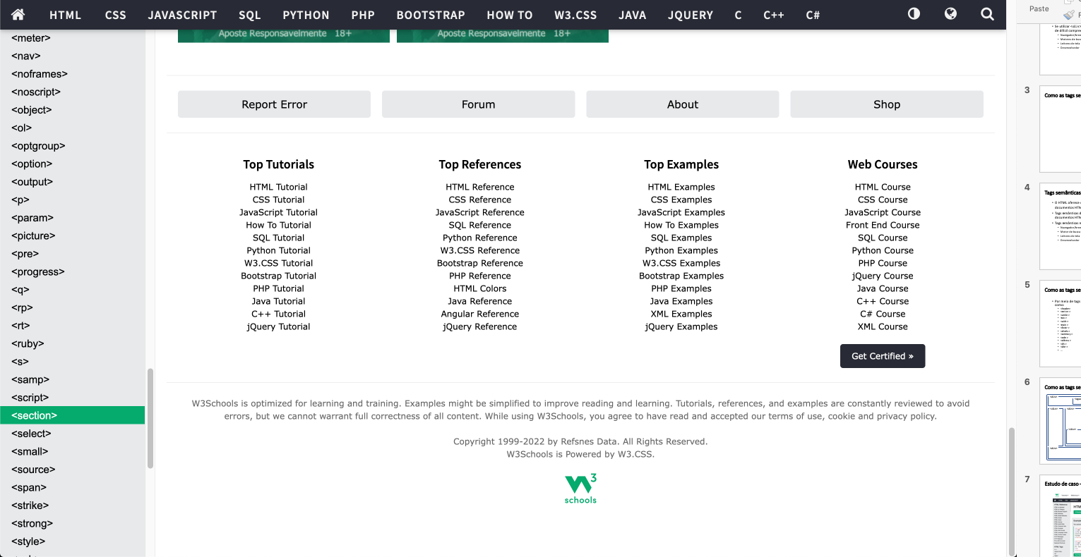
Estudo de caso – W3Schools

Slide 9
Estudo de caso – W3Schools
<header>
<nav>
<div>
<nav>
<nav>
<main>
<div>
<header>
<details>
<code>
<abbr>

Slide 10
Estudo de caso – W3Schools
<footer>

